Slide 1

Tworzenie klas abstrakcyjnych w Javie
Na podstawie projektu, zarządzania pojazdami

Slide 2
Czym są klasy abstrakcyjne?
Klasy abstrakcyjne są narzędziem abstrakcji w programowaniu obiektowym, co oznacza, że ukrywają szczegóły implementacji i udostępniają tylko niezbędne interfejsy
Definiuje wspólne zachowania i cechy dla klas dziedziczących.
Służy jako szkielet dla klas pochodnych.

Slide 3
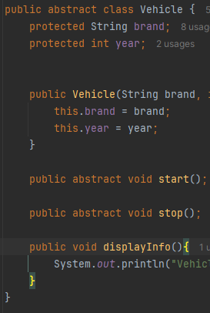
Tworzenie klas abstrakcyjnych
Najważniejsze w tworzeniu jest dodanie ,,abstract” .
Nie można jej tworzyć jako obiektu.
Nie można jej używać jako klasy końcowej, bo musi być dziedziczona i rozszerzana przez inne klasy.

Slide 4
Po co nam klasy abstrakcyjne?
Umożliwiają wymuszenie implementacji pewnych metod.
Zapewniają spójność interfejsu API w rodzinie klas.
Oddzielają ogólne zachowanie od szczegółów implementacyjnych.
Ułatwiają utrzymanie i rozwój kodu. (mniej kodu)

Slide 5
Przykładowe użycie klas abstrakcyjnych
Klasy abstrakcyjne tworzymy wtedy, gdy różne obiekty mają wspólne cechy i zachowania, ale jednocześnie różnią się w szczegółach implementacyjnych.
Przykład: w programie można utworzyć klasę abstrakcyjną Vehicle, która reprezentuje wspólne cechy wszystkich pojazdów.

Slide 6
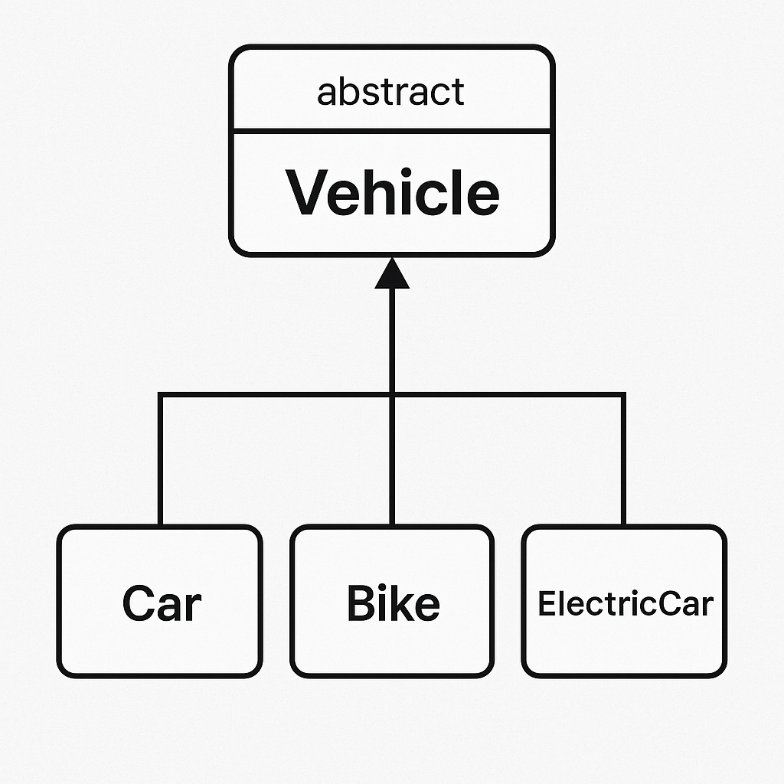
Czym są klasy pochodne?
Klasa pochodna w Javie to klasa, która dziedziczy po innej klasie, zwanej klasą bazową Klasa pochodna dziedziczy pola i metody klasy bazowej, a także może dodawać własne.
Klasa pochodna może również dodawać własne pola i metody, które są specyficzne dla niej.

Slide 7
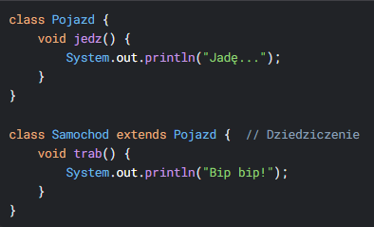
Zastosowanie klas pochodnych:
Ponowne wykorzystanie kodu – dziedziczenie pól i metod z klasy nadrzędnej (extends).
Rozszerzanie zachowania – dodawanie nowych metod lub modyfikacja istniejących (@Override).
Polimorfizm – traktowanie obiektów podklasy jako obiektów nadklasy (np. w listach lub tablicach).
Hierarchię typów – modelowanie relacji "jest" (np. Car extends Vehicle).

Slide 8
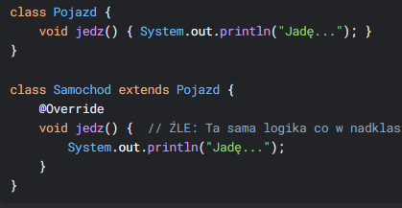

(nie)Tworzenie klas pochodnych
Zbyt głębokiego dziedziczenia – prowadzi do tzw. "piramidy śmierci" (trudne w utrzymaniu).
Nadużywanie @Override – nie przesłaniaj metod, jeśli nie zmieniasz logiki.
Łamanie zasady Liskov – podklasa powinna być w pełni zgodna z nadklasą (np. nie rzucaj nowych wyjątków)

Slide 9
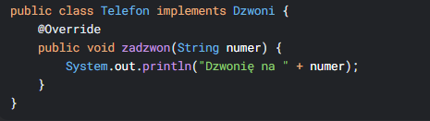
Czym są interfejsy w Javie?
Interfejsy określają metody, które klasy muszą zaimplementować.
Pozwalają na wielodziedziczenie zachowań (klasa może implementować wiele interfejsów).
Przykład: interfejsy w Javie mówią co się dzieje, ale nie jak.
Gdy tworzymy metodę dodajemy interfejs za pomocą „implements”

Slide 10
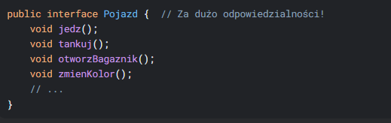
Jak (nie)tworzyć interfejsów
Przypadkowe nazwy
Ogromna ilość metod w interfejsie
Interfejsy nie powinny przechowywać stanu

Slide 11
Podsumowanie
Klasy abstrakcyjne, klasy pochodne i interfejsy w Javie są ze sobą powiązane poprzez mechanizm dziedziczenia i implementacji, służący do tworzenia hierarchii klas i definiowania wspólnych zachowań dla różnych obiektów. Klasy abstrakcyjne służą jako szablony, które mogą być rozszerzane przez klasy pochodne, a interfejsy definiują kontrakty metod, które klasy mogą implementować.

Slide 12
Źródła
https://www.geeksforgeeks.org/abstraction-in-java-2/
https://www.geeksforgeeks.org/interfaces-and-inheritance-in-java/
https://www.geeksforgeeks.org/classes-objects-java/
Google(Gemini)
CodeGym
ChatGPT

